Slide 1
PROYECTO SEMESTRAL:
“SOFTWARE TALLER MECÁNICO DE VEHÍCULOS”
CAPÍTULO I: “CUESTIONES DE FORMA” GUSTAVO DIAZ DIEGO AGUILERA IGNACIO ROJAS PEDRO GUTIÉRREZ

Slide 2
CAPÍTULO I: “CUESTIONES DE FORMA”
1.1 Descripción de la Industria:
Proyecto dirigido hacia la Industria Automotriz.
  Diseño, desarrollo, fabricación, ensamblaje, comercialización y venta de automóviles.
Una de las industrias potentes en el mundo.
Primeros sistemas: Fuerza del vapor.
  1789: Primer carruaje a vapor.
  1895: Primera patente motor combustión interna
  Henry Ford: Producción en masa motores combustibles fósiles
Actualidad: Motores híbridos

Slide 3
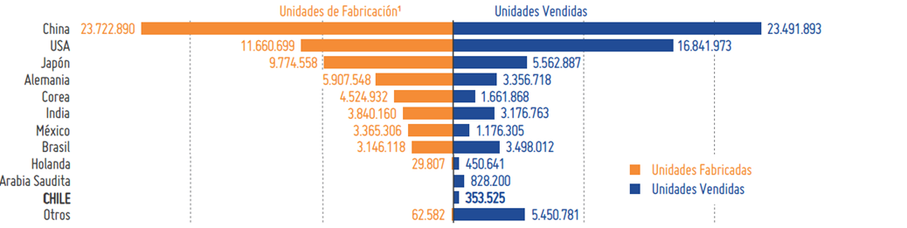
CAPÍTULO I: “CUESTIONES DE FORMA”
Figura 1.1 “Grafico de producción/venta de automóviles a nivel mundial”
Fuente: www.anac.cl

Slide 4
CAPÍTULO I: “CUESTIONES DE FORMA”
1.2 Segmento de Mercado o Sub-Industria:
Sub-Industria: Mecánica Automotriz.
  Talleres mecánicos.
  Reparación de vehículos.
Variados ámbitos: Desabolladura y pintura de carrocerías, gases, frenos, chapas, entre otros.
En Chile la industria de la mecánica ha tenido un fuerte aumento en los últimos 20 años
  Parque automotriz septuplicado (x7) en 15 años.

Slide 5
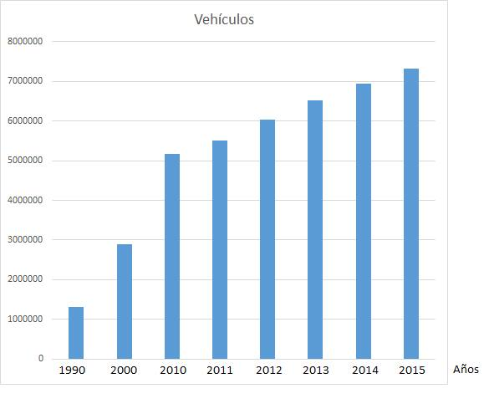
CAPÍTULO I: “CUESTIONES DE FORMA”
Figura 2.1 “Crecimiento del parque automotriz en Chile”.
Fuente: Ministerio de Transportes y Telecomunicaciones de Chile.

Slide 6
CAPÍTULO I: “CUESTIONES DE FORMA”
1.3 Situación Actual:
1.3.1 Problema estético:
  Revisión exhaustiva.
  Evaluar.
  Generar cotización.
    Si es aceptado, se procede a realizar el servicio.
1.3.2 Problema mecánico:
  Realización de distintas pruebas.
  Extensión de boleta o factura con el valor final.
  Entrega del vehículo

Slide 7
CAPÍTULO I: “CUESTIONES DE FORMA”
1.3 Situación Actual:
1.3.3 Servicios de vulcanización:
  Evaluar entrega de servicio (cambio de neumático, recauchaje, parchado, reciclaje de neumáticos, cambio de llantas, etc).
  Extensión de boleta o factura con el valor final.
  Entrega del producto o servicio.
1.3.4 Venta de repuestos:
  Buscar en el stock el repuesto.
  Extender al cliente el valor.
  Entrega del producto.
1.3.5 Servicio de mantenciones vehiculares:
  Evaluar mantención a realizar.
  Entrega del servicio.

Slide 8
CAPÍTULO I: “CUESTIONES DE FORMA”
1.4 Problemáticas y/o Necesidades:
Depende mucho de los recursos económicos de la organización.
No hay control de la información económica.
No hay control de stock.
No hay control de los servicios prestados.
No hay control de clientes.
No hay control de presupuestos emitidos.
No hay control de compras de repuestos vehiculares y material de trabajo.
Peligros de no emitir boletas.

Slide 9
CAPÍTULO I: “CUESTIONES DE FORMA”
1.5 Objetivos del Proyecto.
Objetivos Generales:
“Crear un software para las empresas de la industria de vehículos
que sea capaz de satisfacer las necesidades
de las organizaciones que se verán beneficiadas con esta aplicación”.

Slide 10
CAPÍTULO I: “CUESTIONES DE FORMA”
Objetivos Específicos:
• Seguimiento de las mantenciones de vehículos.
• Mantener un orden del inventario.
• Mantener un orden de los clientes ingresados y sus solicitudes de servicios.
• Permitir un orden y registro de las ventas, sin importar si estas son realizadas en efectivo o tarjeta.
• Permitir un control de los usuarios que utilicen el sistema mediante credenciales de acceso.
• Utilizar una interfaz amigable y fácil de utilizar para el usuario.
• Permitir un orden y registro de las compras realizadas por la organización.
• Generar estadísticas de los productos con más movimiento dentro del taller.
• Generar boletas y facturas electrónicas.

Slide 11
PROYECTO SEMESTRAL:
“SOFTWARE TALLER MECÁNICO DE VEHÍCULOS”
CAPÍTULO I: “CUESTIONES DE FORMA”
FIN

